Slide 1
Betri vinnutími í vaktavinnu
Fundur verkefnastjórnar og fulltrúa launagreiðenda
6. janúar 2021

Slide 2
Gleðilegt nýtt vinnutímaár!
Efni fundar:
Útistandandi mál
Leiðbeiningar vegna breytinga á vaktalínum
Gyða Hrönn – reynslusaga
Námskeið og fræðsla
Stjórnendafræðsla
Grunnnámskeið fyrir starfsfólk
Kostnaðarmatsskjal
Notes:
Tökum upp fyrirlesturinn

Slide 3
Leiðbeiningar vegna breytinga á vaktalínum
Rakel Guðmundsdóttir lögfræðingur hjá Reykjavíkurborg
Anna Hermannsdóttir lögfræðingur hjá KMR
Ellisif Tinna Víðisdóttir lögfræðingur hjá Sambandi íslenskra sveitarfélaga

Slide 4
Reynslusaga
Gyða Hrönn Einarsdóttir
Deildarstjóri Rannsóknarkjarna

Slide 5
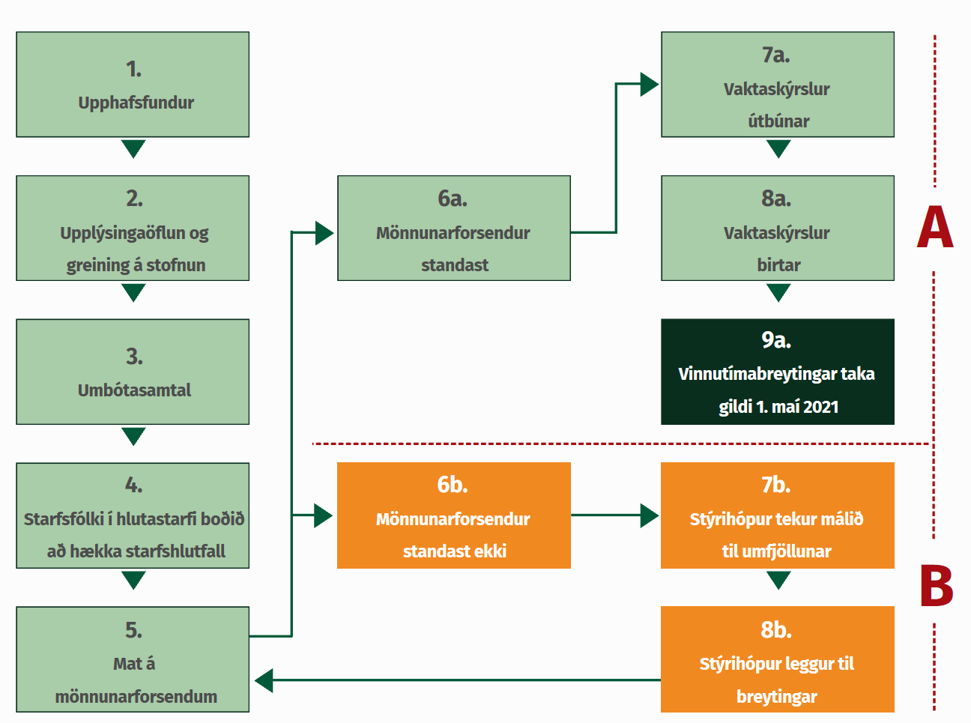
Ferill við innleiðingu betri vinnutíma í vaktavinnu
Fetum okkur saman í átt að betri vinnutíma!

Slide 6
15. Janúar
1. Febrúar
15. Mars
2. Apríl
1. Maí
Tímalína – Mikilvægar dagsetningar
Starfsfólk í hlutastarfi þarf að svara hvort ætli að auka við sig starfshlutfall
Mat stjórnanda á því hvort mönnunar-forsendur standist þarf að liggja fyrir
Drög að vaktaskýrslu
Vaktaskýrsla samþykkt
Betri vinnutími í vaktavinnu tekur gildi!

Slide 7
Forsendur betri vinnutíma í vaktavinnu
Starfsfólk í hlutastarfi á rétt á að hækka starfshlutfall
Kostnaður vegna yfirvinnu lækki
Umbótasamtal

Slide 8
Forgangsröðun hagsmuna
Starfsemin
Starfsmanna-hópurinn
Einstaklingur

Slide 9
Fræðsla og upplýsingar

Slide 10
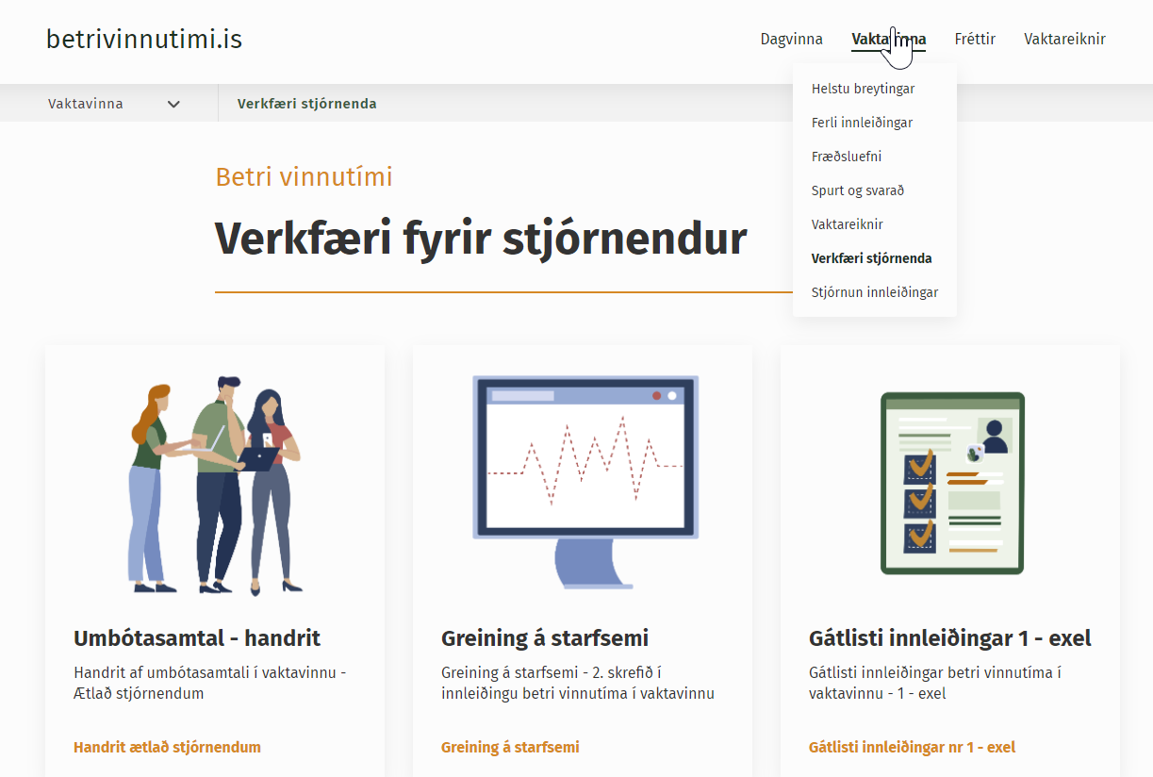
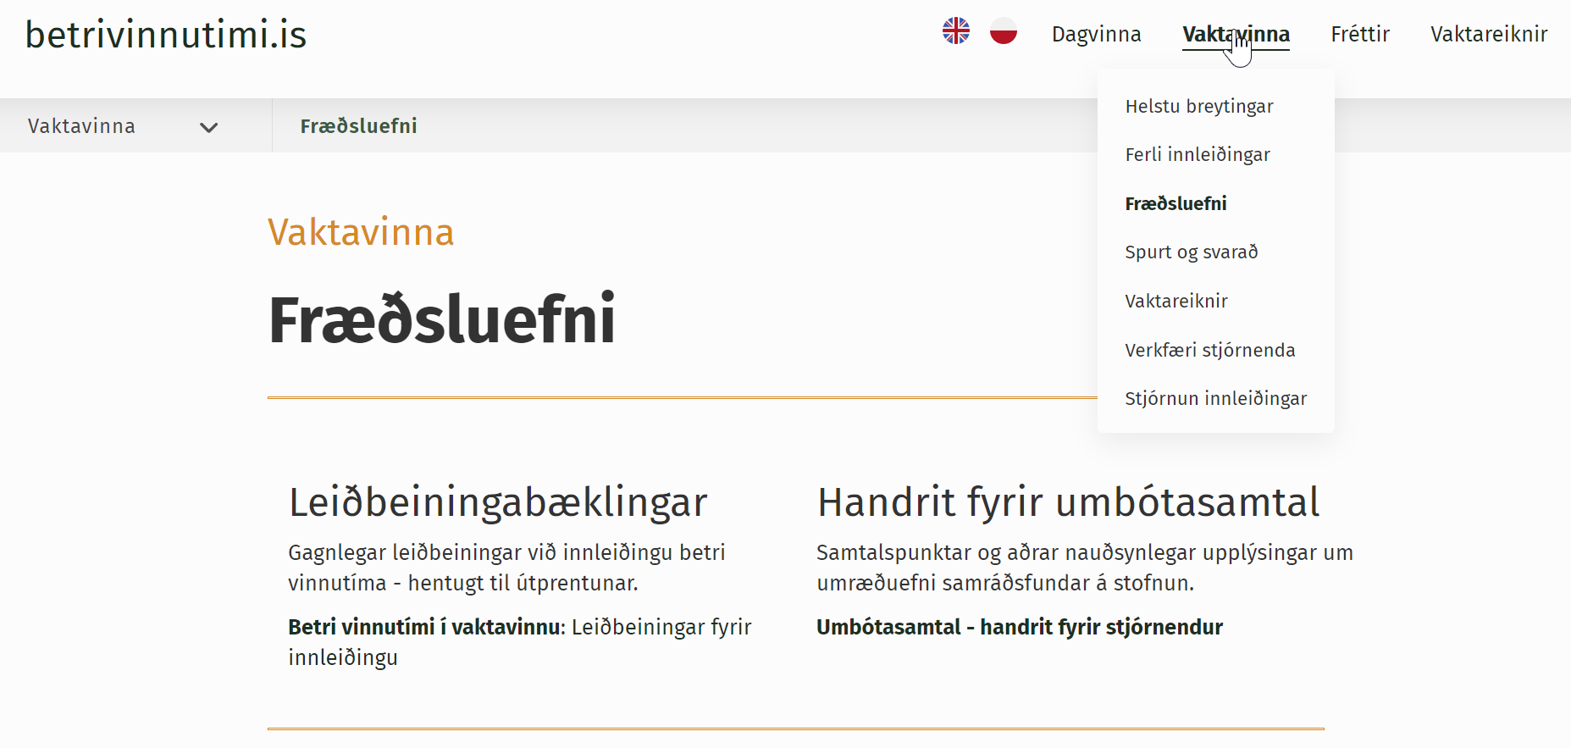
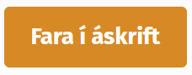
www.betrivinnutimi.is

Slide 11
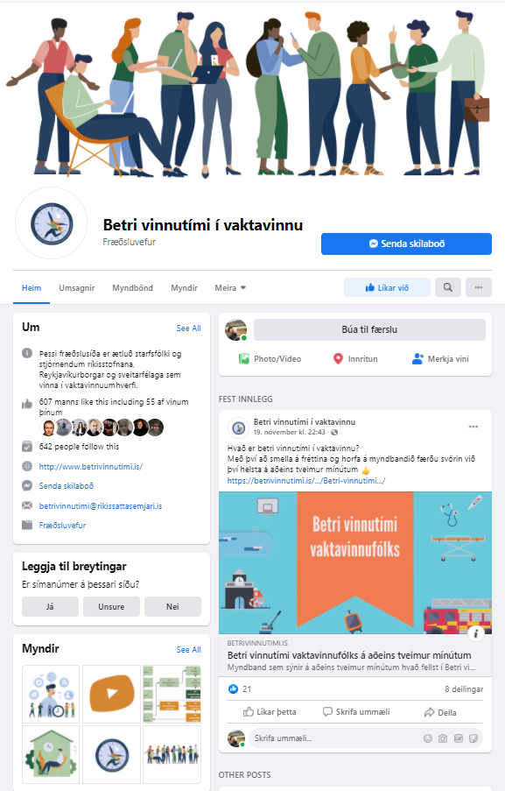
Betri vinnutímí í vaktavinnu á:
www.facebook.com
Allir að deila með sínu samstarfsfólki og kollegum!

Slide 12
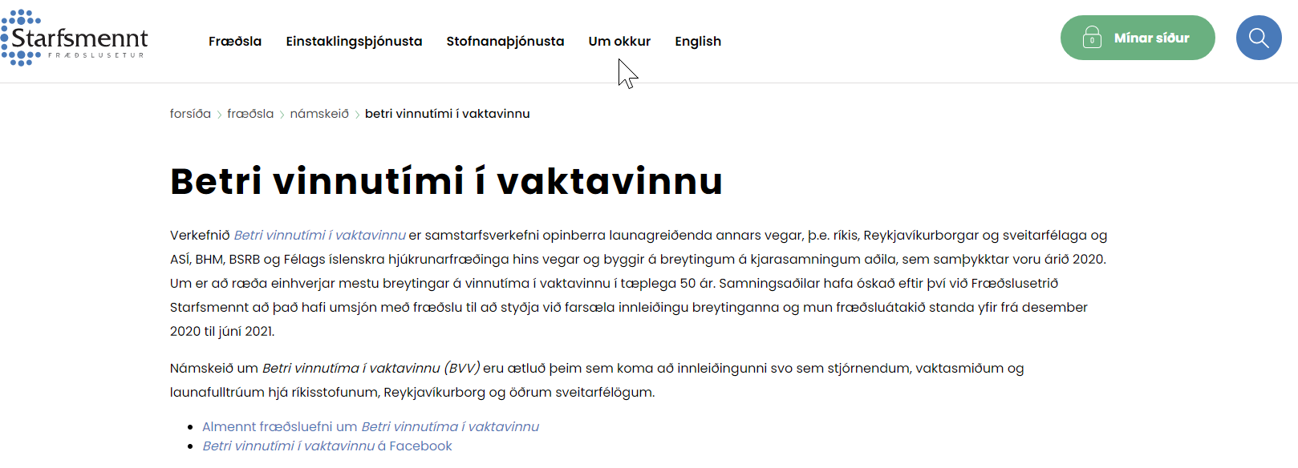
Fræðsla fyrir starfsfólk og stjórnendur - vefnám
Almennt grunnnámskeið fyrir starfsfólk
Námskeið fyrir stjórnendur – mönnunarlíkan
Námskeið fyrir stjórnendur – breytingar, vinnustaðamenning o.fl.
5 námskeið í boði
Einkenni hágæða teyma
360° sóun
Ferlagreining og umbætur
Stytting vinnuvikunnar – vinnustofa
Að takast á við breytingar
Framundan:
Námskeið fyrir stjórnendur – kostnaðarmatslíkan og kerfi
Námskeið fyrir vaktasmiði
Námskeið fyrir launafulltrúa
Starfsmennt => smennt.is

Slide 13
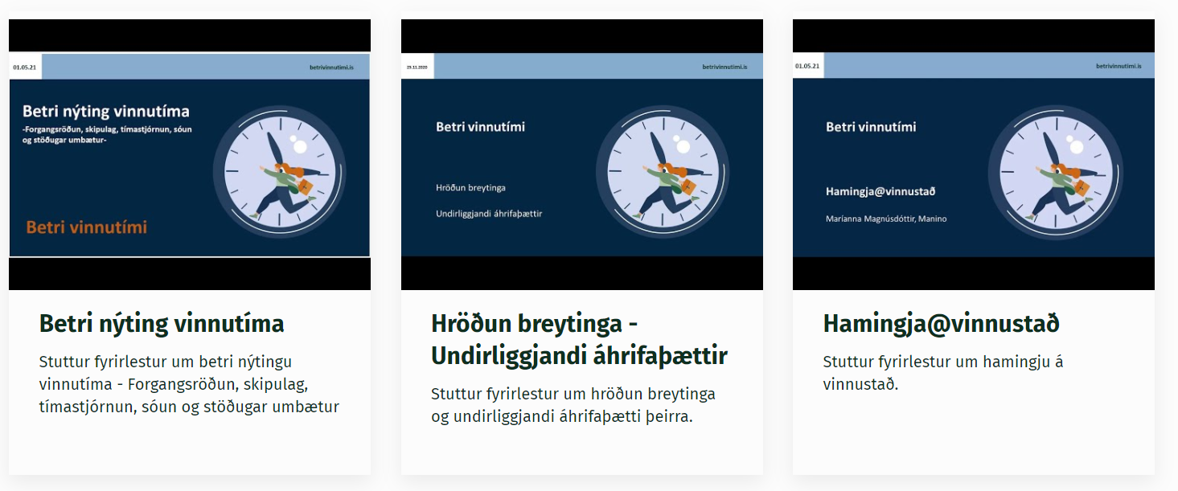
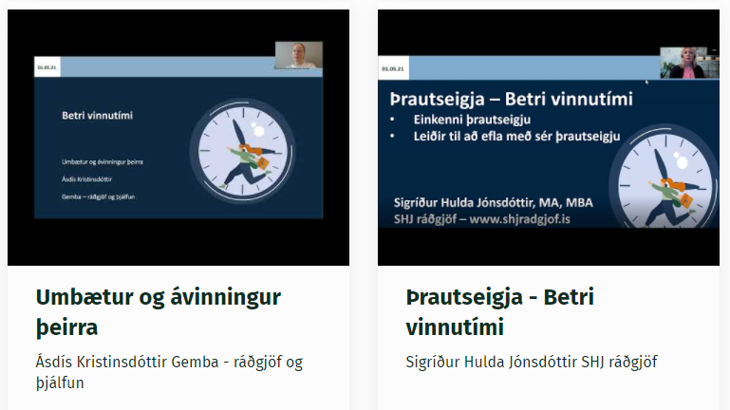
Fyrirlestrar opnir á vef
https://betrivinnutimi.is/vaktavinna/fraedsluefni/

Slide 14
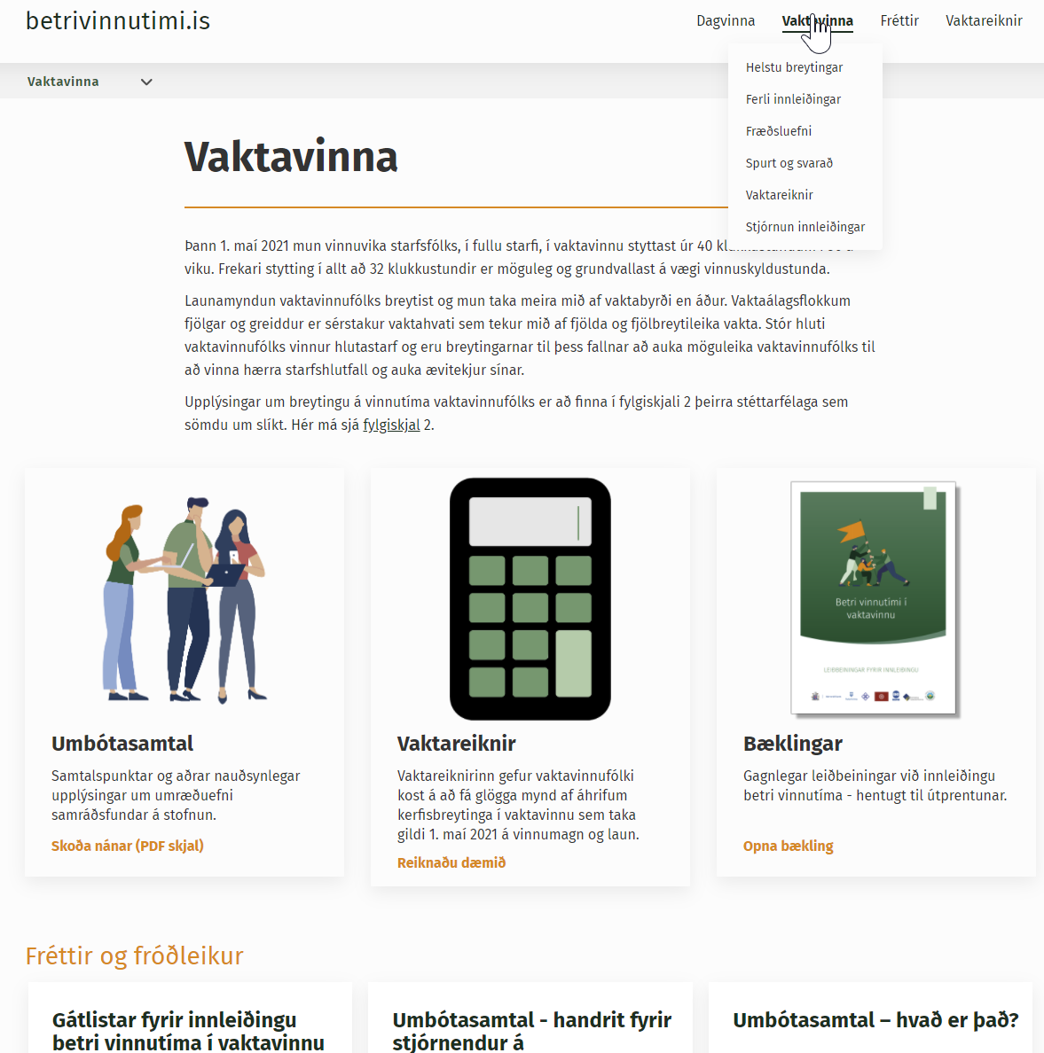
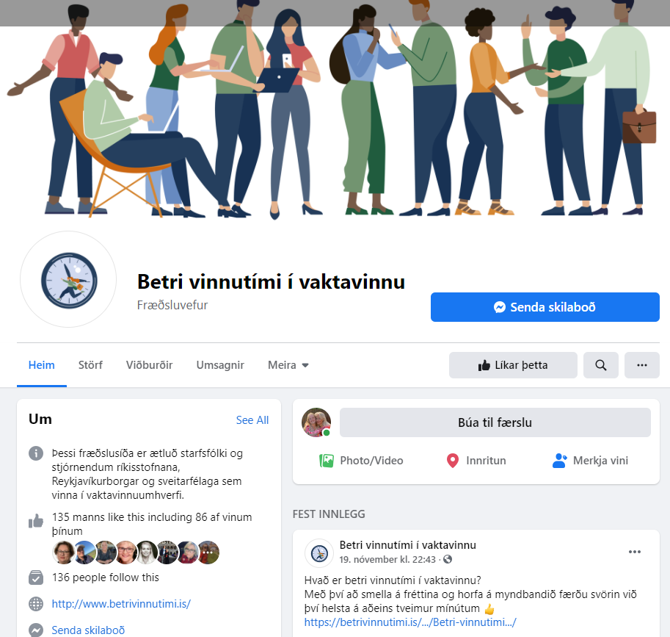
Fyrstu skrefin!
Kynningar – Kynningar – Kynningar
Fræðsluefni - gagnleg myndbönd
Betri vinnutími í vaktavinnu á 2 mínútum
Umbótasamtal á 2 mínútum
Ávinningur fyrir starfsfólk
Markmið og leiðarljós
Verkfæri fyrir stjórnendur
Greining gagna
Umbótasamtal
Gullinbrú - mönnunarlíkan

Slide 15
Efni næsta fundar
Útistandandi mál (ef þau verða tilbúin)
Skilgreiningar á dag- og vaktavinnu
Starfsfólk í 49,9% starfi og tekur út lífeyri í B-deild
Kostnaðarmatslíkan
Reynslusaga
Boðaðir verða sértækir fundir vegna eftirfarandi:
Næturvaktarþrep í stofnanasamningum
Fjármögnun breytinganna (hver launagreiðandi fyrir sig)

